Slide 1
Electromagnetismo - Física III
Escuela Naval A. Prat
1S-2025
Tema 1
Electrostática

Slide 2
Presentación del curso
Contenidos:
S1 Electrostática y ley de Coulomb (1D y 2D)
S2 Campo eléctrico
S3 Ley de Gauss
S4 Aplicaciones de a ley de Gauss
S5 Potencial eléctrico y conservación de la energía
S6 Prueba 1
S7 Capacitores
S8-9 Resistencia eléctrica
S 10 CIRCUITOS ELÉCTRICOS
S11 Prueba 2
S12 Introducción al magnetismo
S13 Campo magnético
S14 Ley de Faraday
S15 Energía del campo magnético
S16 Prueba 3

Slide 3
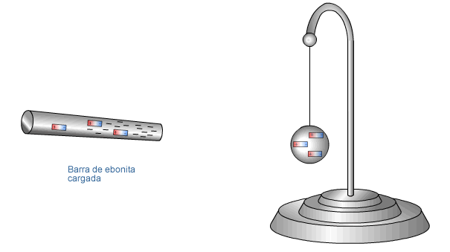
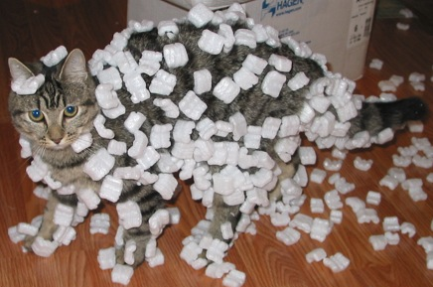

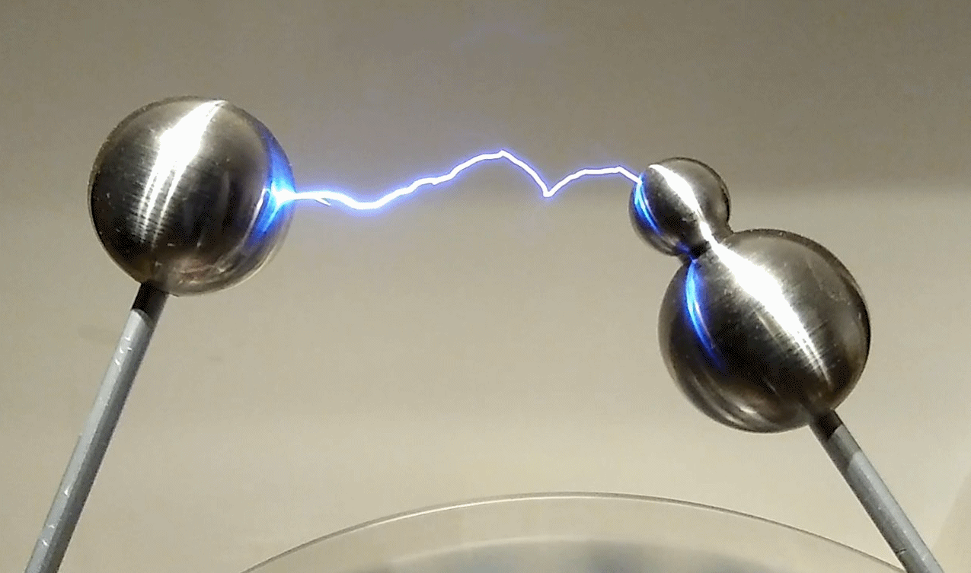
Electrostática

Slide 4
En este capítulo estudiaremos:
La naturaleza de la carga eléctrica y ¿cómo sabemos que la carga eléctrica se conserva?
¿Cómo los objetos se cargan eléctricamente?
¿Cómo utilizar la ley de Coulomb para calcular la fuerza eléctrica entre cargas?

Slide 5
Experimentos clásicos en electrostática

Slide 6
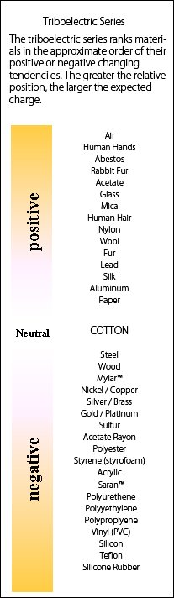
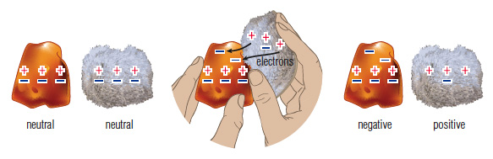
¿Cómo sabemos si un objeto se carga positiva o negativamente?

Slide 7
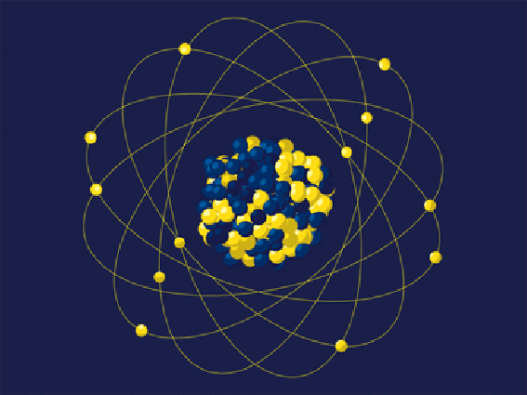
Átomo de litio
q_{e}= -1,602 x 10⁻¹⁹ C
Unidad de carga eléctrica
“coulomb” [C]
q_{p}= +1,602 x 10⁻¹⁹ C
q_{n}= 0 C

Slide 8
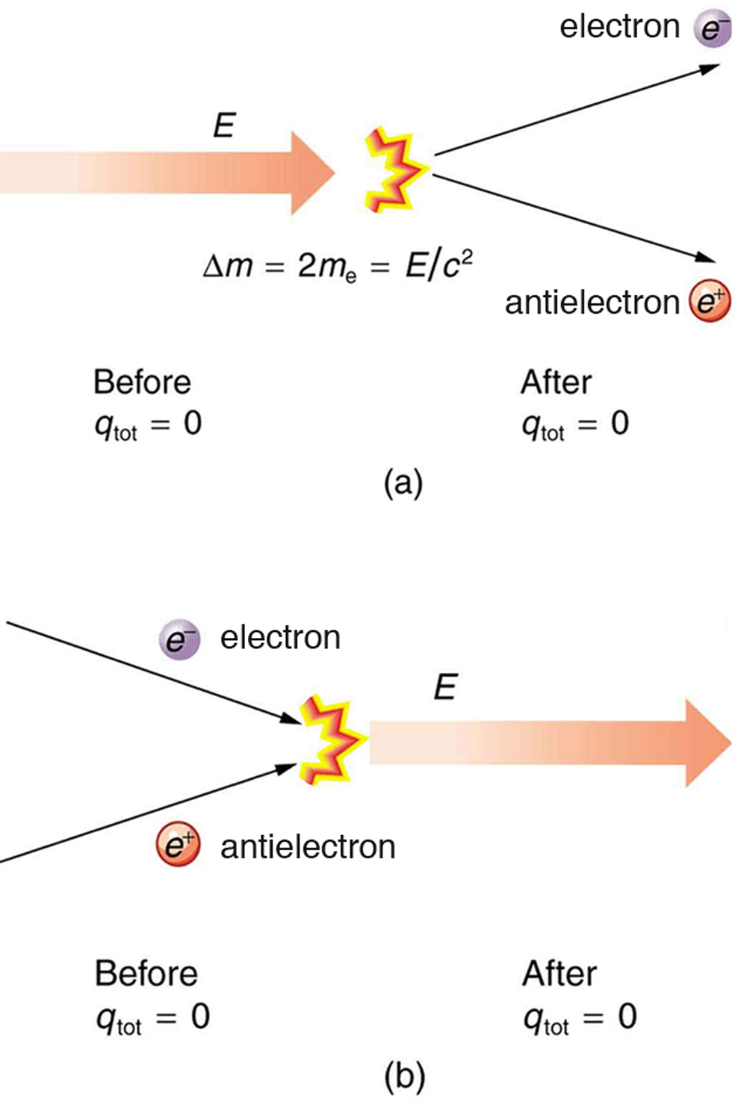
La carga eléctrica se conserva
En cualquier proceso físico, la carga total de un sistema aislado se conserva. Es decir, la suma algebraica de cargas positivas y negativas presente en cierto instante no varía.

Slide 11
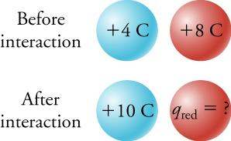
Ejemplo: La figura muestra dos esferas que inicialmente tienen +4 C y +8 C de carga. Después de una interacción (que podría ser simplemente que se toquen entre sí), la esfera azul tiene +10 C de carga y la esfera roja tiene una cantidad desconocida de carga. Utilice la ley de conservación de la carga para encontrar la carga final en la esfera roja.

Slide 12
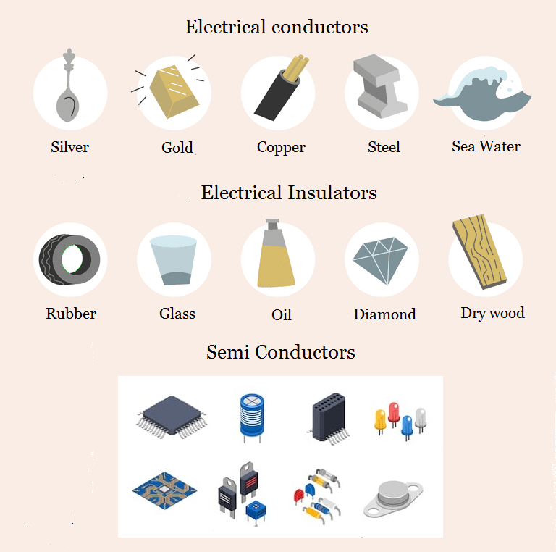
Conductores y aislantes eléctricos

Slide 13
Atracción electrostática (fuerza eléctrica )

Slide 14
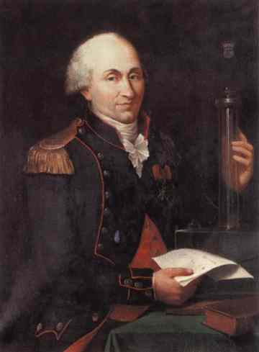
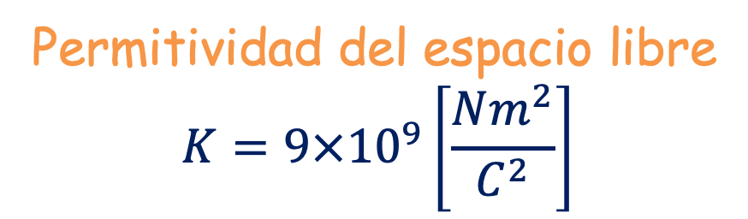
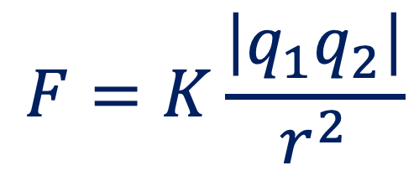
Fuerza eléctrica: Ley de Coulomb
Magnitud de la fuerza eléctrica
q₁
$$F=K\frac{\left|q_{1}q_{2}\right|}{r^{2}}$$
q₂
r
Permitividad del espacio libre
$$K=9×{10}^{9}\left[\frac{Nm^{2}}{C^{2}}\right]$$

Slide 15






Dirección de la fuerza eléctrica (y notación)
Fuerza que produce la carga 2 sobre la carga 1
Fuerza que produce la carga 1 sobre la carga 2
+
$${\vec{F}}_{21}$$
$${\vec{F}}_{12}$$
-
1
2
$${\vec{F}}_{21}$$
+
+
$${\vec{F}}_{12}$$
1
2
$${\vec{F}}_{21}$$
-
-
$${\vec{F}}_{12}$$
1
2

Slide 16
Ejemplo: Dos cargas puntuales q₁=+25 nC y q₂=-75 nC, se encuentran separadas por una distancia r = 0,3 m. Encuentre la magnitud y dirección de la fuerza eléctrica que ejerce (a) la carga 1 sobre la carga 2 y (b) la carga 2 sobre la carga 1

Slide 17
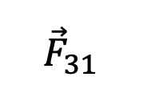
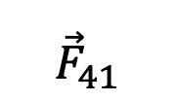
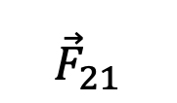
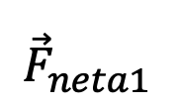
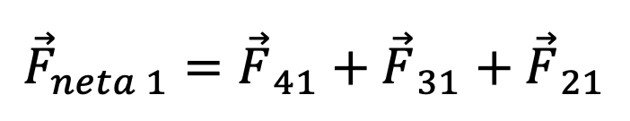
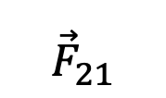
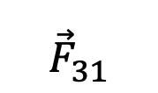
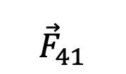
Fuerza eléctrica generada por una distribución discreta de carga eléctrica
q₂
$${\vec{F}}_{41}$$
+
$${\vec{F}}_{31}$$
r₂₁
q₁
+
r₃₁
$${\vec{F}}_{21}$$
q₄
r₄₁
q₃
+
$${\vec{F}}_{neta1}$$
+
$${\vec{F}}_{41}$$
$${\vec{F}}_{neta 1}={\vec{F}}_{ 41}+{\vec{F}}_{ 31}+{\vec{F}}_{ 21}$$
$${\vec{F}}_{31}$$
$${\vec{F}}_{21}$$

Slide 18
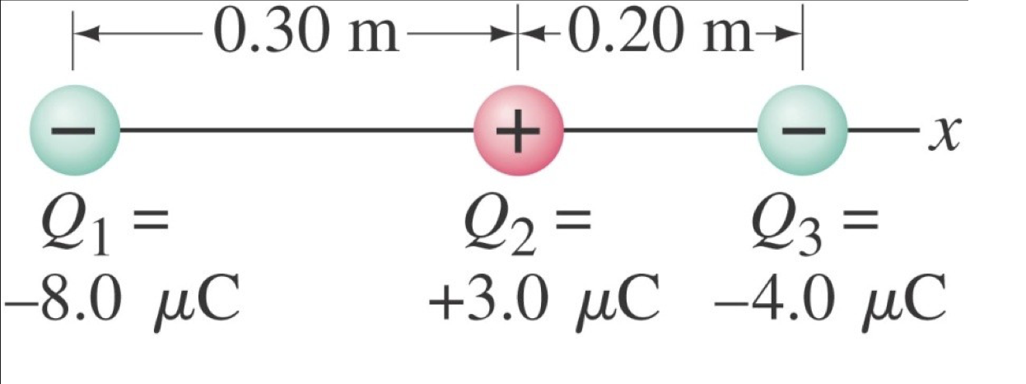
Tres partículas cargadas están dispuestas en una línea, como se muestra en la figura. Calcule la fuerza electrostática neta sobre la partícula 3 (los -4,0 μC de la derecha) debido a las otras dos cargas.

Slide 19
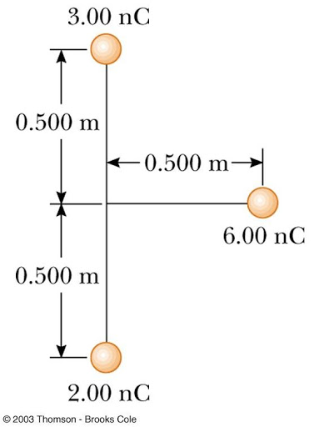
Principio de superposición en 2D
Determinar la fuerza eléctrica neta o total sobre la carga de 6 nC

Slide 20
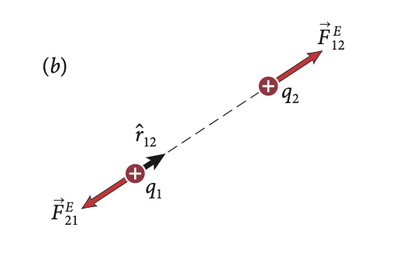
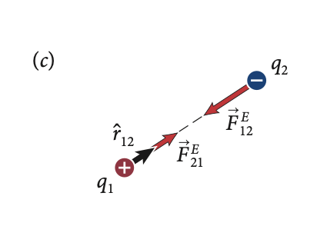




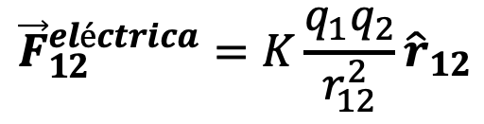
Forma vectorial de la ley de Coulomb
q₂
${\vec{r}}_{2}−$ ${\vec{r}}_{1}$
q₁
$${\vec{r}}_{2}$$
$${\vec{r}}_{1}$$
$${\vec{F}}_{12}^{eléctrica}=K\frac{q_{1}q_{2}}{r_{12}^{2}}{\hat{r}}_{12}$$
$${\hat{r}}_{12}=\frac{{\vec{r}}_{2}−{\vec{r}}_{1}}{\left|{\hat{r}}_{12}\right|}$$

Slide 21
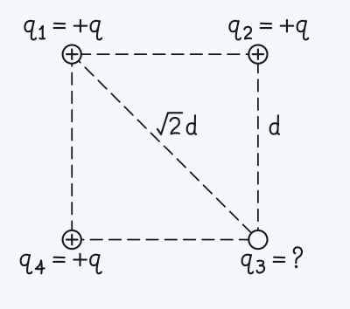
Ejemplo: Considere cuatro partículas cargadas colocadas en las esquinas de un cuadrado cuyos lados tienen longitud d. Las partículas 1, 2 y 4 tienen cargas positivas idénticas. Para que la suma vectorial de las fuerzas ejercidas sobre la partícula 1 sea cero, ¿qué carga se debe dar a la partícula 3, que está en la esquina diametralmente opuesta a la partícula 1?

